Slide 1

Věcné učení zdraví a nemoc
Zpracoval: Mgr. Ondřej Pacina

Slide 2
Název projektu | Moderní škola
Registrační číslo projektu | CZ.1.07/1.4.00/21.3202
Označení klíčové aktivity | VY_32_INOVACE_43_VU1_09
Předmět | Věcné učení
Téma | Zdraví a nemoc
Autor | Mgr. Ondřej Pacina
Anotace | Prevence proti nemocem
Očekávané výstupy | Znalosti, jak předcházet nemocem
Jazyk | čeština
Druh učebního materiálu | POWER POINT
Cílová skupina/ročník | žák Speciální ZŠ/1. - 6. ročník
Cíl prezentace | Získání nových informací a prohloubení znalostí žáků
Časová dotace | 20 minut
Vytvořeno (škola, dne) | Speciální základní škola, Česká Kamenice, Jakubské nám. 113, p. o., 30.12.2012

Slide 3
Zdraví a nemoc
Jak si udržet zdraví a předcházet nemocem

Slide 4
Zdraví a nemoc
Dbáme o své zdraví a snažíme se předcházet nemocem a úrazům.
Chceme-li si zdraví udržet, musíme dodržovat zásady osobní hygieny a zdravé výživy. Důležitý je také pohyb na čerstvém vzduchu a sport.

Slide 5

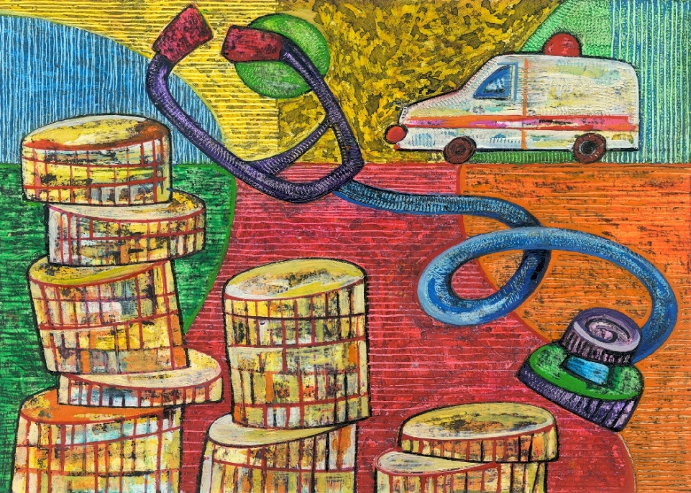
Úraz
Pokud budeme při hrách neopatrní, můžeme snadno utrpět úraz. Můžeme se zranit a budeme muset navštívit lékaře. Pokud se nám přihodí úraz, vyhledáme pomoc dospělého, který zajistí první pomoc.
Jestliže je úraz vážný, zavoláme záchrannou službu – telefonní číslo 155.

Slide 6
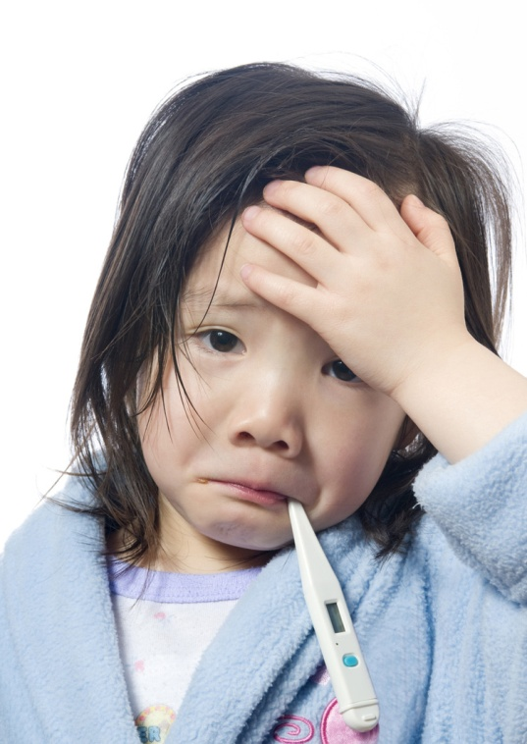
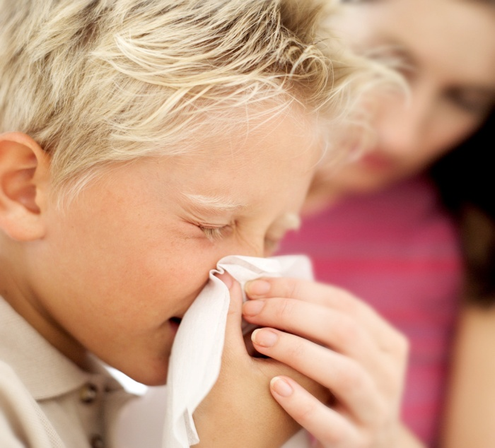
nemoc
Když jsme nemocní, musíme navštívit lékaře. Lékař stanoví diagnózu a vhodnou léčbu, kterou musíme dodržovat, abychom se brzy uzdravili.
Nejčastější dětské nemoci jsou nachlazení, chřipka a angína.

Slide 7
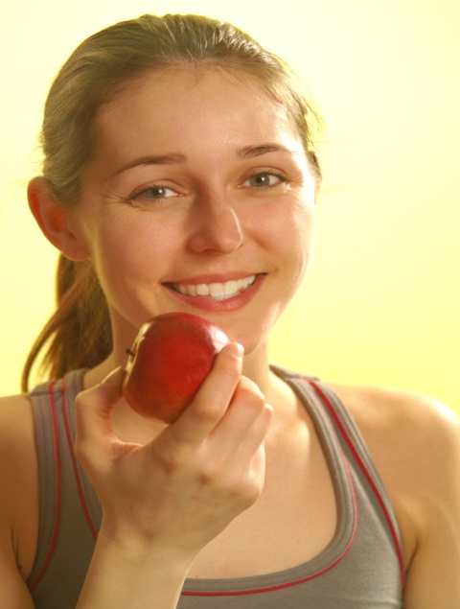

Vysvětli, co znamená
VESELÁ MYSL - PŮL ZDRAVÍ.
KAM NECHODÍ SLUNCE, TAM CHODÍ LÉKAŘ.
JEZ DOPOLOSYTA, PIJ DO POLOPITA.
JE KOST A KŮŽE.

Slide 8
POUŽITÉ ZDROJE
Microsoft - http://office.microsoft.com
„Materiál je určen pro bezplatné používání pro potřeby výuky a vzdělávání v všech typech škol a školských zařízení. Jakékoliv další využití podléhá autorskému zákonu. Veškerá vlastní díla autora (fotografie, videa) lze bezplatně dále používat i šířit při uvedení autorova jména.“

